Slide 1
NEOCLASICISMO LAS ARTES VISUALES
LA PINTURA
HISTORIA DEL ARTE Y LA ESENOGRAFIA II
FACULTAD DE ARTES Y DISEÑO -UNCuyo
CARRERA DISEÑO ESCENOGRÁFICO
ARTES DEL ESPECTÁCULO
PROFESOR TITULAR: ARQ. LUIS ANTONIO GATTÁS
AÑO 2020

Slide 2
LA PINTURA NEOCLASICA
El Neoclasicismo nació como reacción contra el hedonismo y la frivolidad del rococó.
Su impulso inicial no vino de la mano de los artistas sino de los filósofos, los representantes de la Ilustración en Francia. Hombres como Diderot y Voltaire protestaron contra el relajamiento moral del estilo rococó y, por asociación, contra el régimen que lo había engendrado.
Reclamaban un arte racional, moral y con principios.
Pedían un arte dirigido por la razón y no por el sentimiento, en el que la perfección técnica dominara sobre la improvisación y la imaginación.

Slide 3
LA PINTURA NEOCLASICA
Las normas que el artista ilustrado siguió las encontró en el espíritu de Grecia y de Roma.
Los descubrimientos arqueológicos del siglo, como las redescubiertas Herculano (desde 1738), Pompeya (desde 1748.
Revelan una serie de obras que fueron aceptadas por las Academias como modelos y normas que toda creación artística debía de cumplir.
Poseían desde "siempre" las bellas esculturas, atesoradas por los coleccionistas y dibujadas por los pintores como ejercicio académico.
Éstas fueron más decisivas en la creación de la pintura neoclásica.

Slide 4
LA PINTURA NEOCLASICA
También se sacralizó el Renacimiento, como otro periodo en el que había que ver la continuidad del arte supremo del clasicismo.
Algunos pintores del Barroco no son desdeñados (Poussin,Lorena, Carracci...) porque supieron mantener las esencias clásicas en medio de la corriente imperante.
La vuelta al desnudo
Arquitectura romana parte compositiva de la pintura.
Teatralidad y sobreactuación
Estilo lineal pero con una luz teatral
Algunos elementos nos recuerdan al Barroco y otros al Renacimiento

Slide 5
LA PINTURA NEOCLASICA
Wincklemann y Mengs, teóricos y precursores.
La semilla de este resurgimiento se plantó en Roma. Johann Wincklemann (1717-1768) sentó las bases teóricas en sus libros.
Sus escritos proclamaban la superioridad del arte griego e invitaba a los pintores a "mojar su pincel en el intelecto".
Estas ideas fueron secundadas por:
Anton Mengs (1728-1779), quien pintó un fresco sobre el tema de Apolo y las Musas en el Parnaso (1760-61) en la bóveda de una sala nueva de la recidencia Albani.

Slide 6
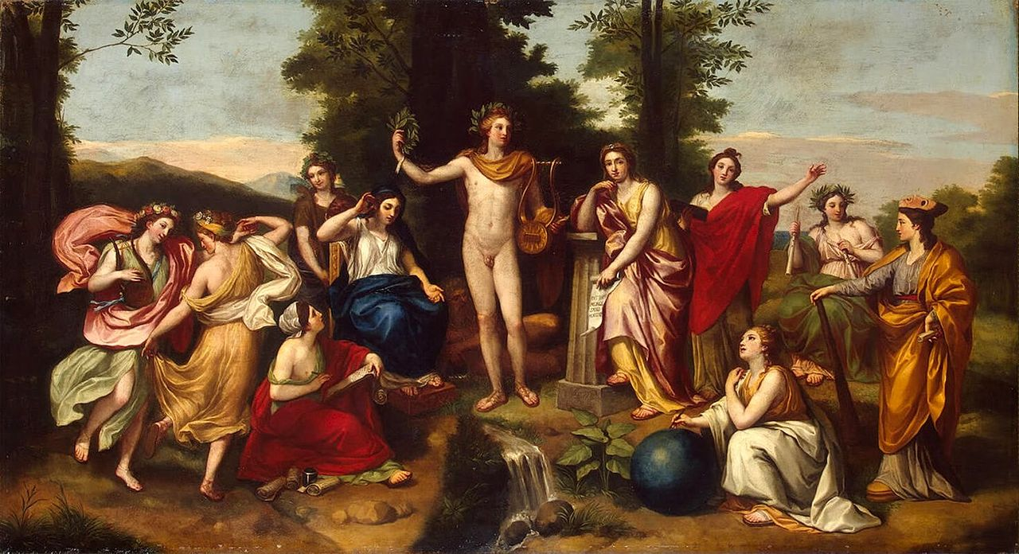
LA PINTURA NEOCLASICA
Wincklemann y Mengs, teóricos y precursores.
Mengs, Anton Raphael. Apolo y las Musas en el monte Parnaso. Villa Albani, Roma, 1761.

Slide 7
LA PINTURA NEOCLASICA
Aunque a ojos del observador moderno pueda parecer insípido, el fresco fue notablemente influyente a la hora de promover el neoclasicismo al encontrarse en uno de los salones más visitados por todos aquellos viajeros que emprendía el Gran Tour por Italia.
A diferencia de lo que se venía haciendo en los últimos 150 años la imagen reflejaba una escena que aspiraba a la armonía y a la serenidad, alejada de perspectivas atrevidas, escorzos violentos o situaciones morbosas

Slide 8
LA PINTURA NEOCLASICA
Mengs publica su libro Reflexiones sobre la belleza y el gusto en la pintura (1762
Expresará las ideas esenciales que deben inspirar esta manifestación artística. Del mismo se pueden extraer las siguientes características que definen el neoclasicismo pictórico:
La principal fuente de inspiración del artista debía ser la naturaleza, pero como esta es imperfecta se debía escogerse de ella lo mejor, sin dar cabida a la fealdad o a la imperfección.
Las obras, pues, debían ser realistas, pero idealizadas. Los personajes debían desarrollar musculaturas perfectas y proporciones canónicas, semejantes a las de las esculturas clásicas griegas. Los escenarios arquitectónicos debían recrear el pasado clásico de forma veraz. Los paisajes naturales habían de ser bellos y tranquilos.

Slide 9
LA PINTURA NEOCLASICA
Falta de expresividad. Los sentimientos no debían ser mostrados o si se mostraran debían ser contenidos y fríos.
Cuando había que aportar pasión a la escena, algunos pintores utilizarán recursos teatrales, gesticulaciones grandilocuentes con los brazos, que todos entendían como parte del mensaje trascendente con el que se quería ennoblecer la escena.
Los rostros adoptaban una actitud contenida e impasible, no importando cuán intenso fuese el sentimiento que podía dominar en el tema, puesto que así conservaban esa belleza ideal, sin que el dolor o la alegría deformara sus rasgos

Slide 10
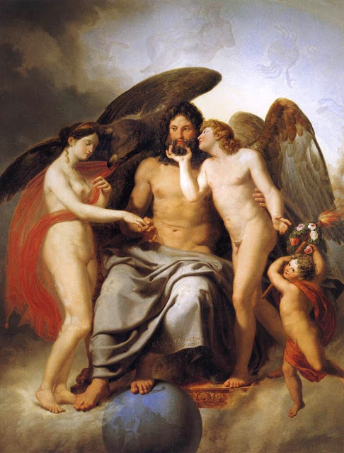
LA PINTURA NEOCLASICA
Las composiciones eran concebidas de forma geométrica, equilibrada y estática.
Cuando en un grupo había que establecer una relación de movimiento, resultaba mesurado y con posturas muy estudiadas.
No hay temas anecdóticos que distraigan del motivo principal. Todo acontece en primer plano trasmitiendo rápidamente y sin duda el mensaje.
La luz era clara y fría, ya que si se adoptaran tonos dorados se introduciría en la obra una sensualidad que se rechazaba en la estética neoclásica.
No se renuncia al claroscuro, que sigue utilizándose por algunos autores, porque la luz intensa dirigida permitía aclarar aún más la prioridad compositiva, dejando en penumbra lo más secundario.
Los desposorios de Amor y Psique,
1808. Pelagio Palagi,

Slide 11
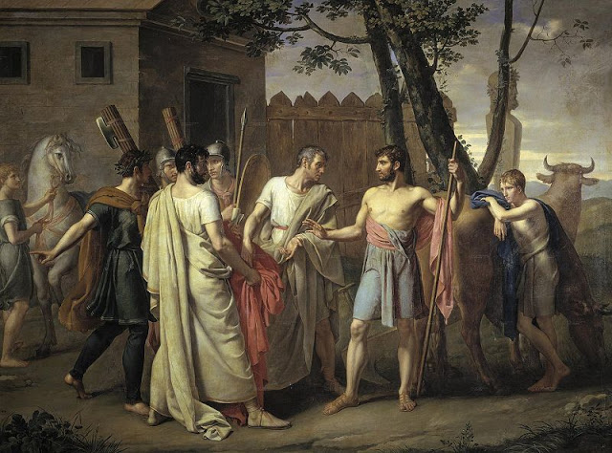
LA PINTURA NEOCLASICA
Ribera. Juan Antonio. Cincinato abandona el arado para dictar leyes a Roma, 1806. Museo del Prado.

Slide 12
LA PINTURA NEOCLASICA
Técnicamente, la factura era impecable; es decir, la superficie del cuadro parecía esmaltada porque difícilmente se apreciaban las pinceladas.
Predomina el dibujo, la forma, sobre el color. Los colores son pálidos, convencionales, y el dibujo es el objetivo prioritario del pintor. Contornos bien definidos, bellas líneas y cuidado del detalle... buscando una semejanza con la escultura.
Todo ello daba como resultado una estética distante del espectador

Slide 13
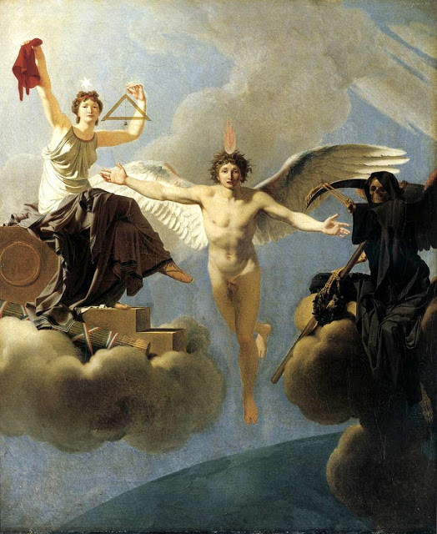
LA PINTURA NEOCLASICA
CARACTERISTICAS TEMATICAS
En primer lugar, la Antigüedad clásica, los temas de historia y de literatura- mitología.
Una de las críticas más recurrentes de los filósofos ilustrados era que la visión que se tenía durante el Rococó del mundo clásico giraba en torno a fantasías eróticas y diosas desnudas. Ahora, sin renunciar al desnudo, se pondría en primer lugar la virtud, la moralidad o la heroicidad de la escena. Normalmente el tema escogido era una alegoría para tener en cuenta en el presente, por lo que a la función narrativa del hecho había que añadirle una intención moralizante.
Todo ello daba como resultado una estética distante del espectador
Regnault, Jean Baptiste. El genio de Francia entre la Libertad y la Muerte, 1795.

Slide 14
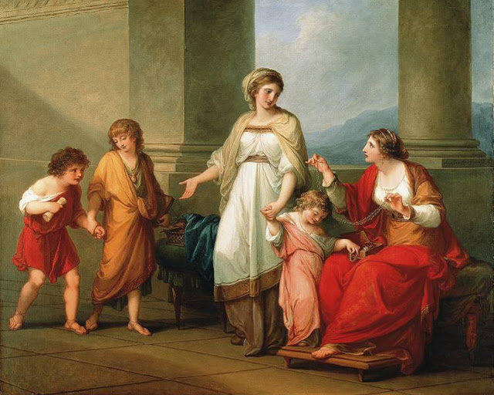
LA PINTURA NEOCLASICA
CARACTERISTICAS TEMATICAS
Los dioses mitológicos ahora son virtuosos y se alzan imponentes por encima de los mortales. Los héroes aparecen victoriosos en el momento más trascendente de su hazaña.
Los personajes históricos son ecuánimes, pacientes, sobrios y abnegados. Son ejemplos morales de conducta a seguir como Sócrates, los Horacios o Cincinato. Son los "nuevos santos y mártires" que ofrecen patrones de vida morales alejados de la corrupción, el lujo, el egoísmo o la lujuria.
Angelika Kauffmann. Cornelia, la madre de los Graco, presenta a sus hijos comos sus tesoros, 1785. Virginia Museum of Fine Arts, Richmond.

Slide 15
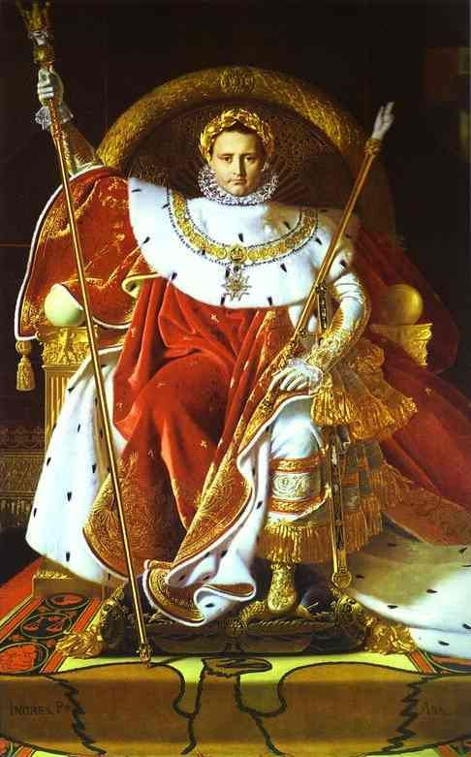
LA PINTURA NEOCLASICA
Jacques-Louis David o Ingres hicieron coetáneo el carácter heroico del pasado de Roma con la Revolución francesa.
Con Napoleón Bonaparte la pintura se convirtió en un arte al servicio de la propaganda del Imperio y del emperador.
Ingres, Auguste-Dominique (1780-1867).
Retrato de Napoleón en el trono imperial, 1806

Slide 16
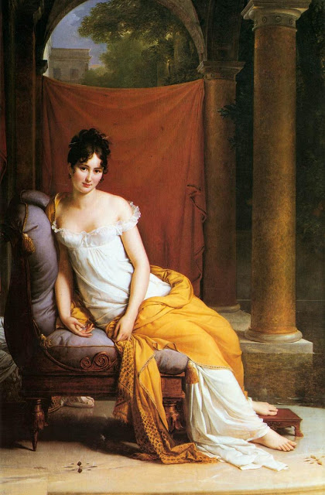
LA PINTURA NEOCLASICA
Gérard. Retrato de madame Recamier, 1805.
El segundo género en importancia que se practica es el del retrato.
Se busca la captación psicológica del retratado, aunque mostrándole muy idealizado.
Poses y escenarios muy estudiados que pretenden trasmitir elegancia y serenidad.
Hay pintores especializados en esta temática que consiguen un gran éxito social como François Gerard en la Francia del primer tercio de siglo.
Estilo lineal pero con una luz teatral

Slide 17
LA PINTURA NEOCLASICA
EL PAISAJE
Es un género menor que se justifica de forma independiente si es para recrearse en una naturaleza ideal que sirva de fondo a una escena o a una narración
Se pone de moda el paisaje de parajes con restos arqueológico reales y fingidos que pretender recrear una idílica y melancólica campiña.
Vistas de ciudades con recreaciones costumbristas, subgéneros con clientela en la que se especializan algunos pintores italianos y alemanes.

Slide 18
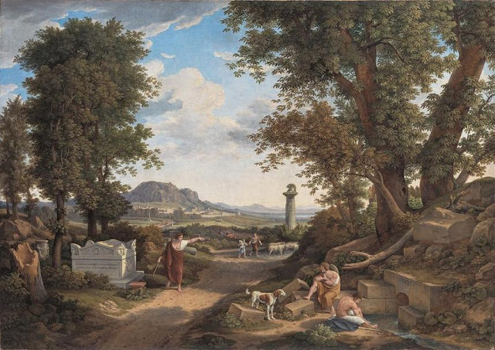
LA PINTURA NEOCLASICA
Johannn Chrstian Reinhart.
El descubrimiento del capitel corintio por Calimaco, 1844-46.

Slide 19
LA PINTURA NEOCLASICA
FRANCIA:
Robert Hubert (1733-1808). El precursor
Jacques-Louis David (1748-1825).
Jean-Baptiste Regnault (1754-1829)
Antoine-Jean Gros (1771-1835).
François-Pascal Simon Gerard (1770-1837).
Pierre-Paul Prud´hon (1758-1823)
Anne-Loui Girodet-Trioson (1767-1824).
Jean-Auguste-Dominique Ingres (1780-1867).

Slide 20
LA PINTURA NEOCLASICA
ESPAÑA
Anton Rafael Mengs (1728-1779). Trabajó en Alemania, Italia y España.
Luis Meléndez (1716-1780).
Juan Antonio Ribera (1779-1860).
José Aparicio (1773-1838).
Vicente López (1772-1850).
José Madrazo (1781-1859).

Slide 21
LA PINTURA NEOCLASICA
ITALIA
Giuseppe Borsato (1771-1849).
Robert Lefevre (1755-1830).
Andrea Appiani (1754-1817).
Pelagio Palagi (1775-1860).
ALEMANIA
Angelika Kauffman (1741-1807).
Johann Christian Reinhart (1761-1847).
Leo von Klenze (1784-1864).

Slide 22
LA PINTURA NEOCLASICA
Jacques-Louis David (1748-1825).
Jacques Louis David fue el pintor que mejor encarna el espíritu del neoclasicismo y de la pintura neoclasicista francesa.
Nació en 1748 y a temprana edad estudió en la Academia de París.
Sus viajes a Italia donde halló los restos de la civilización romana antigua fueron conformando su pintura.
La vida de David estuvo vinculada a los avatares políticos de la época. Participó activamente en la Revolución Francesa, pero su relación con Robespierre le condujo a la cárcel.
Al salir de ella se convirtió en el retratista oficial de Napoleón y tras su caída fue desterrado a Bruselas.
Jacques Louis David ejerció con su obra una magna influencia en la pintura europea de la época. y recibió pintores de todas las naciones.

Slide 23
LA PINTURA NEOCLASICA
Jacques-Louis David (1748-1825)
AÑOS PREVIOS A LA REVOLUCIÓN
Un David joven ingresa en la Academia de París donde obtiene, en 1774, un premio para ir a Roma
Su primera estancia en Romale aporta una disciplina dibujística importante, lo cual no le impide admirar a los pintores barrocos que trabajan con la luz porque cree que la luz da un volumen que la línea no puede lograr.
Posteriormente marcha a Nápoles y allí estudia las ruinas de las ciudades de Pompeya y Herculano.
A su vuelta a París, Jacques Louis David queda convencido de que es necesaria una regeneración del arte.

Slide 24
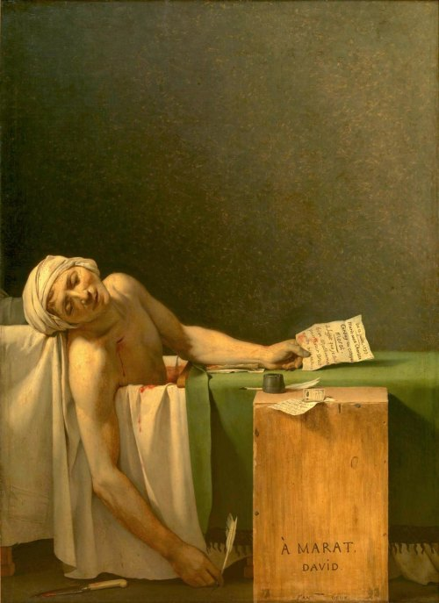
LA PINTURA NEOCLASICA
Jacques Louis David(1748-1825) LA MUERTE DE MARAT
MARAT: mártir de la revolución.
Marat se relajaba en una bañera pues tenía violentos picores debido a una enfermedad de la piel (se sabe hoy que era celíaco).
Mientras tanto escribía una lista negra de nombres de enemigos del estado que debía ser guillotinados.
Corday apareció por ahí con la excusa de delatar unos cuantos nombres y de pronto sacó un cuchillo oculto en sus vestidos dándole muerte a Marat.
Como sabemos, en esa época David era un amigo íntimo de Marat y lo admiraba mucho por su don natural para convencer a las masas con sus discursos, algo que él quería hacer a través de la pintura. Por ello quiso homenajearlo como uno de los primeros mártires de la revolución.

Slide 25
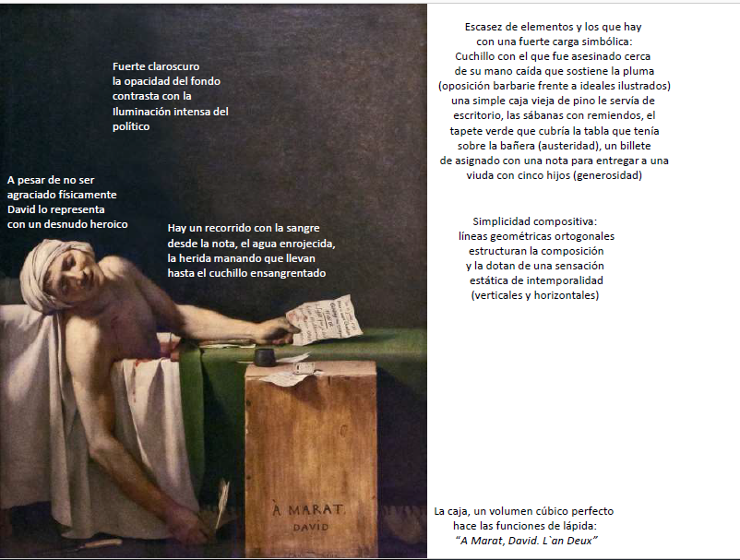
LA PINTURA NEOCLASICA
Jacques Louis David(1748-1825) LA MUERTE DE MARAT

Slide 26
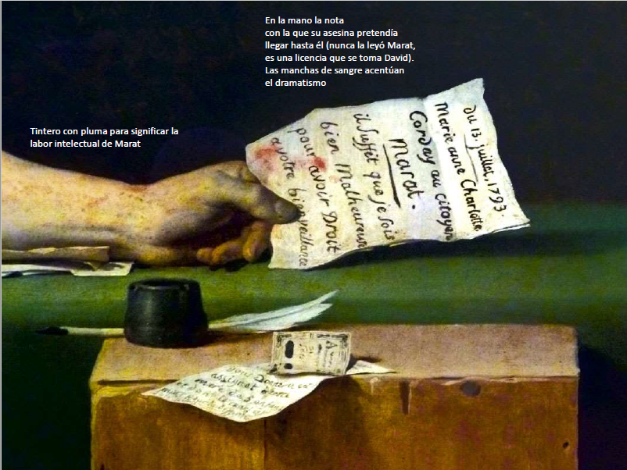
LA PINTURA NEOCLASICA
Jacques Louis David(1748-1825) LA MUERTE DE MARAT

Slide 27
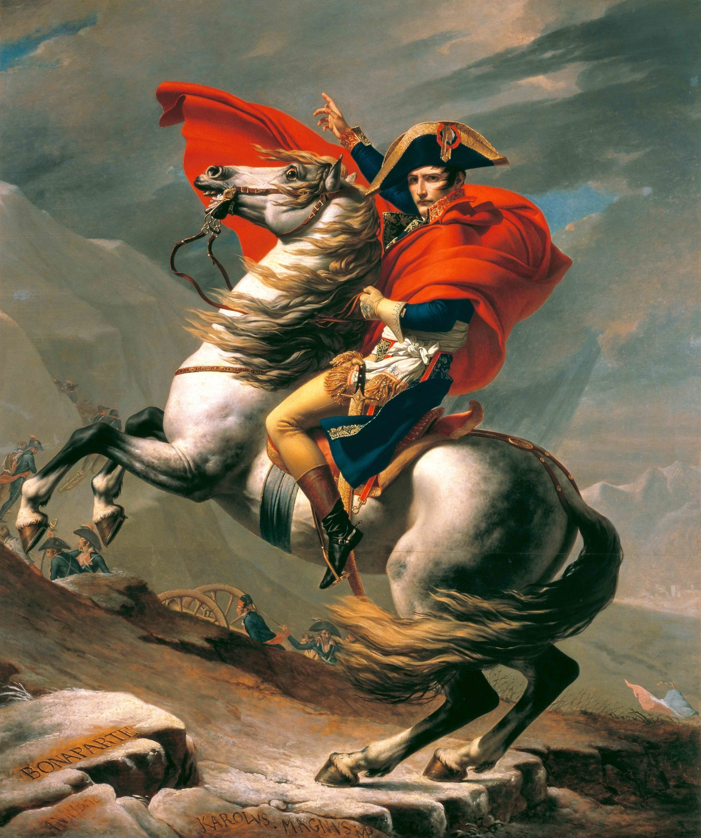
LA PINTURA NEOCLASICA
Jacques Louis David(1748-1825) NAPOLEON CRUZANDO LOS ALPES
El retrato ecuestre es una idealización de David.
En realidad, Bonaparte cruzó los Alpes con buen tiempo y a lomos de una mula, pero el pintor nos lo muestra a lomos de un fogoso corcel, cuya crin y cuya cola ondean al viento, como la capa del jinete, que señala a las tropas el camino a seguir.
Lleva uniforme de gala y espada, y con su mano izquierda sujeta las riendas del caballo, que está alzado sobre sus patas traseras, lo que transmite el mensaje de un líder que manda sobre hombres y animales.
El paisaje es nevado y el cielo gris. Al fondo, cañones, lanzas, soldados y banderas.

Slide 28
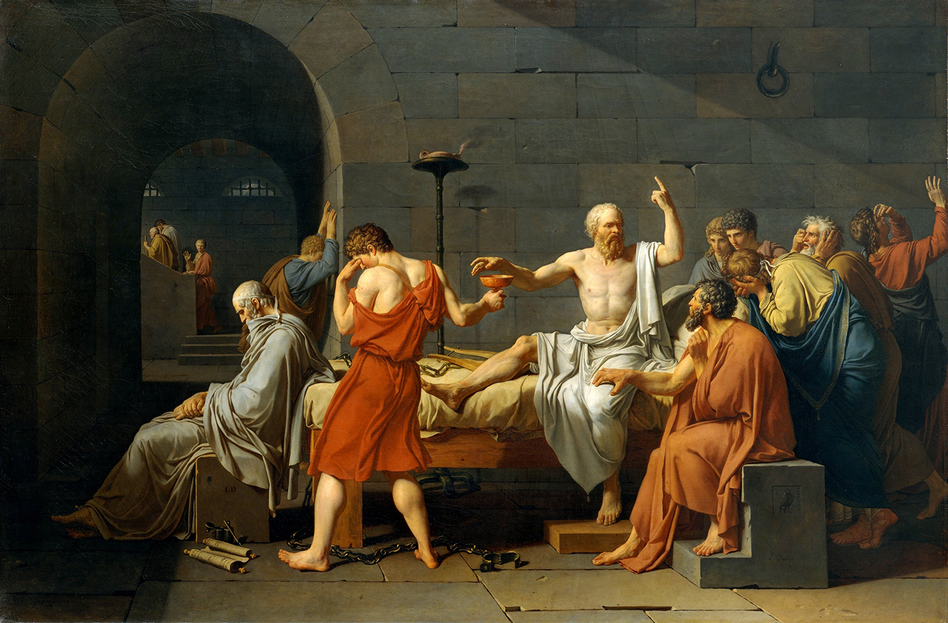
LA PINTURA NEOCLASICA
Jacques Louis David(1748-1825) LA MUERTE DE SOCRATES
Se hace énfasis en la escena evitándose elementos secundarios como el fondo que en este caso aparece oscurecido con respecto a los personajes iluminados por una luz que entra por la izquierda
Las figuras humanas se dibujaban de acuerdo al ideal griego, al desnudo heroico pareciendo estatuas.
La minuciosidad del dibujo deja al color en un segundo plano

Slide 29
LA PINTURA NEOCLASICA
Jacques Louis David(1748-1825) LA MUERTE DE SOCRATES
Las figuras humanas se dibujaban de acuerdo al ideal griego, al desnudo heroico pareciendo estatuas.
La minuciosidad del dibujo deja al color en un segundo plano

Slide 30
LA PINTURA NEOCLASICA
Jacques Louis David(1748-1825) LA MUERTE DE SOCRATES
Se establecía una clara separación entre el pintor y la obra, existía un muro entre ellos, se pintaba de forma realista pero idealizada, convirtiendo a los que las observamos en simples espectadores desde la distancia.

Slide 31
LA PINTURA NEOCLASICA
Jacques Louis David(1748-1825) LA MUERTE DE SOCRATES
el valor ejemplarizante estaba fuertemente presente; se ensalzaban valores como el honor o la dignidad: en este caso, la entereza de Sócrates, que con absoluta firmeza afronta su condena a muerte.

Slide 32
LA PINTURA NEOCLASICA
Jacques Louis David(1748-1825) LA MUERTE DE SOCRATES
David nos cuenta la historia del último momento del filósofo griego, que había sido forzado a beber cicuta, un poderoso veneno, por corromper a la juventud y rechazar a los dioses. Muchos de sus seguidores le sugirieron que huyera, como Critón, que apoya su mano en su muslo, como diciendo «no lo hagas».

Slide 33
LA PINTURA NEOCLASICA
Jacques Louis David(1748-1825) LA MUERTE DE SOCRATES
Sin embargo, Sócrates acata las leyes griegas por cuestión de principios y acepta su condena con decisión. Hasta el último momento no deja de dar lecciones, su brazo aparece alzado en señal de firme convicción, mientras que con el otro alcanza el veneno que le conducirá a la muerte

Slide 34
LA PINTURA NEOCLASICA
Jacques Louis David(1748-1825) LA MUERTE DE SOCRATES
En el suelo se puede ver una cadena abierta, símbolo de la liberación de la ignorancia, que Sócrates erigía como el verdadero mal.

Slide 35
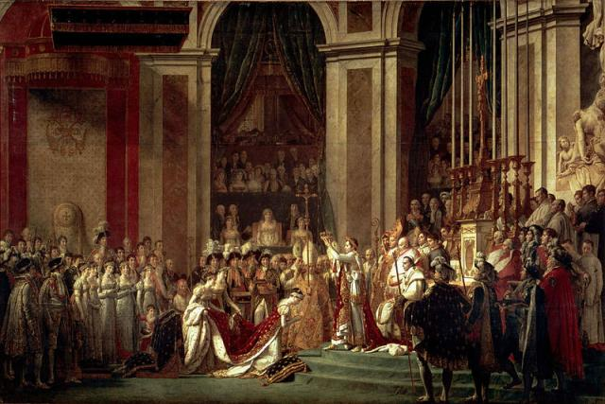
LA PINTURA NEOCLASICA
Jacques Louis David(1748-1825) LA CORONACION DE NAPOLEON
Jacques-Louis David (1748-1825)
LA MUERTE DE SOCRATES

Slide 36
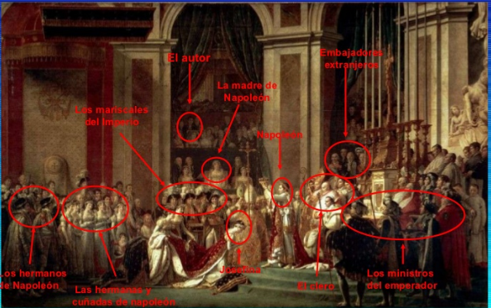
LA PINTURA NEOCLASICA
Jacques Louis David(1748-1825) LA CORONACION DE NAPOLEON
Jacques-Louis David (1748-1825)
LA CORONACION DE NAPOLEON
Jacques-Louis David (1748-1825)
LA MUERTE DE SOCRATES

Slide 37
LA PINTURA NEOCLASICA
Jacques Louis David(1748-1825) LA CORONACION DE NAPOLEON
DAVID trata el tema con gran seriedad y distancia
La gran riqueza de personajes, vestimentas e interiores subraya el poder inmenso de Napoleón, dueño de media Europa
Obra historicista que el mismo Napoleón supervisó convirtiendo el arte en propaganda. La pintura al servicio del poder
Grandilocuencia y teatralidad reflejan el boato y la pompa del convertido emperador y de su entorno.

Slide 38
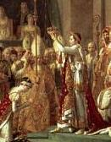
LA PINTURA NEOCLASICA
Jacques Louis David(1748-1825) LA CORONACION DE NAPOLEON
Jacques-Louis David (1748-1825)
LA MUERTE DE SOCRATES
Napoleón tocado con una corona de laurel y cubierto con el manto púrpura imperial se dispone a coronar a Josefina, su esposa

Slide 39
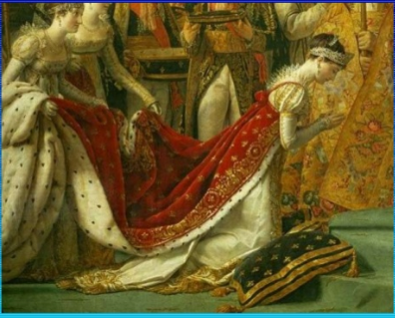
LA PINTURA NEOCLASICA
Jacques Louis David(1748-1825) LA CORONACION DE NAPOLEON
Jacques-Louis David (1748-1825)
LA CORONACION DE NAPOLEON
Jacques-Louis David (1748-1825)
LA MUERTE DE SOCRATES
Josefina y su espectacular manto

Slide 40
LA PINTURA NEOCLASICA
Jacques Louis David(1748-1825) LA CORONACION DE NAPOLEON

Slide 41
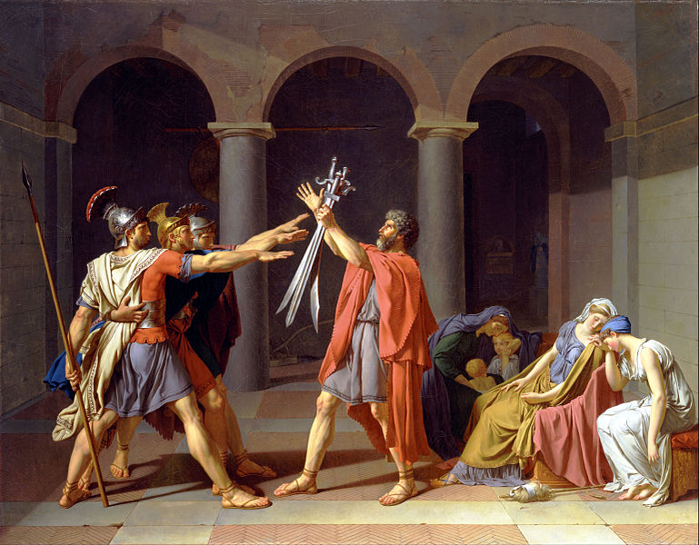
LA PINTURA NEOCLASICA
Jacques Louis David(1748-1825) EL JURAMENTO DE LOS HORACIOS

Slide 42
LA PINTURA NEOCLASICA
Jacques Louis David(1748-1825) EL JURAMENTO DE LOS HORACIOS
Tema muy representativo del estilo neoclásico. Inspirado en la Antigüedad romana, recoge el momento en el que tres hermanos (los Horacios) juran sobre sus espadas antes del enfrentamiento con sus propios cuñados.
El conflicto se desarrolla entre el deber civil (defender la patria) y los sentimientos (hacerlo a costa de enfrentarse con su propia familia), siendo los hombres partidarios del primero, mientras las mujeres parecen vencidas por los sentimientos.

Slide 43
LA PINTURA NEOCLASICA
Jacques Louis David(1748-1825) EL JURAMENTO DE LOS HORACIOS
Composición muy rigurosa, dividida en tres grupos perfectamente equilibrados que se refuerza con la arquitectura del segundo plano, incluyendo cada grupo dentro de un arco.
Podríamos, por otra parte, hablar de una composición piramidal cuyo vértice superior coincidiría con el tema básico, las espadas.
Todo nos habla de una voluntad de equilibrio que nos podría recordar al Renacimiento, alejándose por completo del dinamismo Barroco.

Slide 44
LA PINTURA NEOCLASICA
Jacques Louis David(1748-1825) EL JURAMENTO DE LOS HORACIOS
Línea y color. Predomina la primera sobre el segundo, en un nuevo intento de alejarse de la pintura visual del arte barroco.
Las figuras se perfilan con toda nitidez sobre el fondo oscuro y vacío, dándoles una apariencia escultórica, como si nos encontráramos ante un relieve. Existe una voluntad de detalle (ver anatomías o vestimentas), así como un fuerte interés por las texturas.

Slide 45
LA PINTURA NEOCLASICA
Jacques Louis David(1748-1825) EL JURAMENTO DE LOS HORACIOS
Los colores, equilibrio (al modo clásico) entre cálidos y fríos, sin crear focos determinados
La luz proviene desde la zona izquierda, reforzando los volúmenes, y de esta manera, su sensación escultórica (muy visible en los paños). Se rehúye de los contrastes excesivos que hagan perder claridad a la escena, contentándose con el fondo oscuro que más que dar emoción a la escena, la cierra en profundidad, colocándonos sobre el primer plano.

Slide 46
LA PINTURA NEOCLASICA
Jacques Louis David(1748-1825) EL JURAMENTO DE LOS HORACIOS
La perspectiva es lineal y remarcada por las líneas de fuga de los baldosines.
Las arquitecturas del fondo, unidas a las sombras bien remarcadas, crean un espacio casi teatral en donde actúan los personajes, sin que existan detalles o decoraciones que nos puedan distraer. (El espacio es un puro escenario neutro, vacío, ya muy lejano de los ambientes dinámicos y emocionales del Barroco).Unida a la composición, la perspectiva crea un eje de fuga en la zona central, lo cual contribuye al equilibrio antes citado

Slide 49
LA PINTURA NEOCLASICA
Giovanni Paolo Pannini
(1691 - 1765) fue pintor, arquitecto y paisajista de la escuela romana,
En Piacenza estudió como escenógrafo teatral Se desplazó a Roma, donde comenzó a estudiar dibujo con Benedicto Lutti.
Alcanzó la fama como decorador de palacios.
Como pintor, es muy conocido por sus vistas de la ciudad de Roma.
Su trabajo más conocido es el interior del Panteón de Roma y sus "vistas", pinturas que representan una galería de cuadros que a su vez cada uno es una vista de la ciudad de Roma.

Slide 50
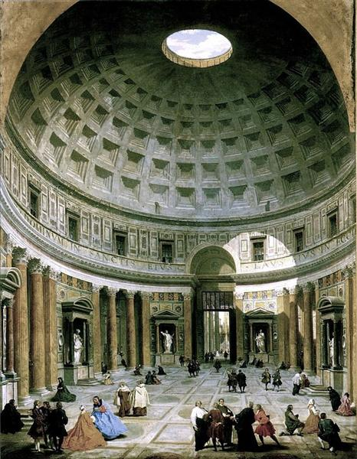
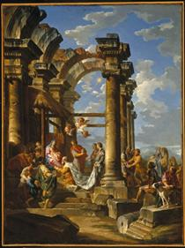
LA PINTURA NEOCLASICA
GIOVANNI PANNINI
Interior Panteón de Roma
La adoración de los Reyes Magos

Slide 51
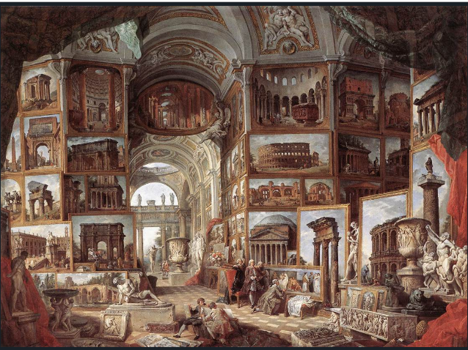
LA PINTURA NEOCLASICA
GIOVANNI PANNINI
Ruinas romanas y esculturas

Slide 52
LA PINTURA NEOCLASICA
POMPEO BATONI
Durante sus primeros años en la capital italiana, se dedicó, sobre todo a copiar esculturas antiguas conservadas en el Vaticano, y algunos de los frescos de Rafael Sanzio y de Annibale Carracci.
Su habilidad para dibujar y copiar ruinas y escultura clásica llamó la atención de los anticuarios y coleccionistas británicos, de los que pronto comenzó a recibir encargos.
Desde el inicio de su carrera, se inclinó por la corriente clasicista de la tradición romana, admirando y estudiando cuidadosamente la pintura de Rafael y de otros pintores de principios del siglo XVII, como Guido Reni y Domenichino.
Aunque desarrolló su propio estilo, muy personal que se anticipaba al neoclasicismo, con algunos signos del rococó francés

Slide 53
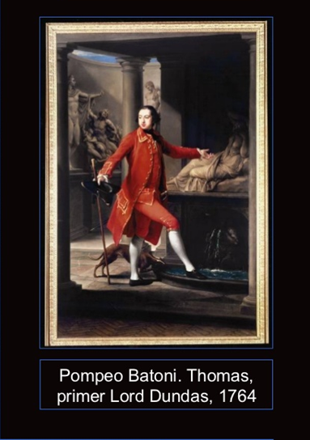
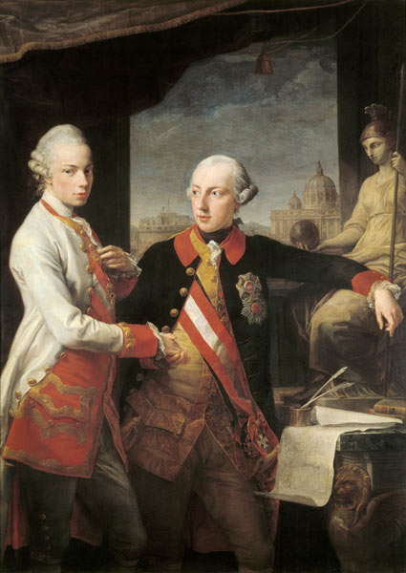
LA PINTURA NEOCLASICA
POMPEO BATONI
Emperador Jose II y el Gran Duke Pedro L de Toscana

Slide 54
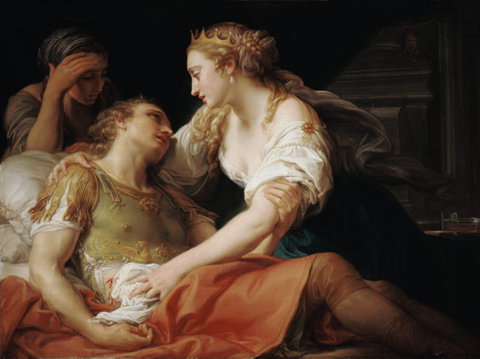
LA PINTURA NEOCLASICA
POMPEO BATONI
La Muerte de Marco Antonio

Slide 59
LA PINTURA NEOCLASICA
Antoine-Jean Gros
1771-Meudon, Francia, 1835)
Su padre, que trabajaba como miniaturista, lo introdujo en el mundo del arte, pero se formó principalmente con J.-L. David, a quien admiraba.
Su carácter apasionado lo impulsó a crear un estilo muy distinto del equilibrado neoclasicismo de su maestro.
Se caracterizó por las composiciones complejas y repletas de detalles, realistas y de intenso colorido, que ejercieron una influencia considerable en Géricault y Delacroix y, por ende, en el desarrollo del romanticismo.
Por todo ello, se considera a Gros un precursor de la tendencia pictórica romántica. Desde 1803 trabajó al servicio de Napoleón, para quien realizó sus mejores composiciones: La batalla de Eylan, y Napoleón y los apestados de Jaffa.
A la caída del emperador, se vio relegado de los ambientes oficiales y se sumió en un creciente pesimismo que le llevó al suicidio.
Fue también un retratista excelente.

Slide 60
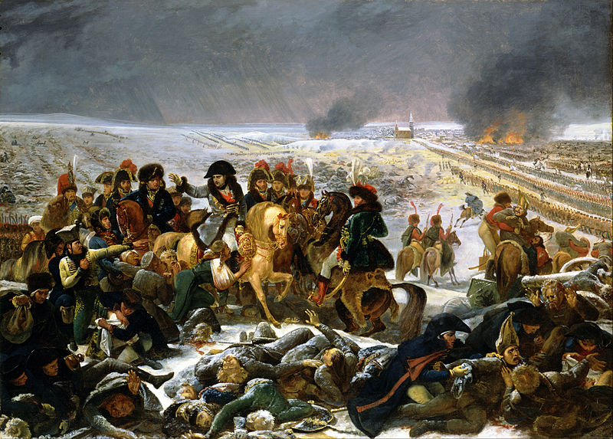
LA PINTURA NEOCLASICA
Antoine-Jean Gros Napoleon en la batalla de Eylau

Slide 61
LA PINTURA NEOCLASICA
Antoine-Jean Gros Napoleon en la batalla de Eylau
al mismo tiempo que parece cerrar la pintura de historia de corte neoclásica, abre la escenografía del historicismo del llamado romanticismo histórico. Viene a ser una clara manipulación de la realidad, de la cual se vale de forma naturalista, para lograr su recreación teatral y enfática, y alcanzar la consideración de emblema.

Slide 62
LA PINTURA NEOCLASICA
Antoine-Jean Gros Napoleon en la batalla de Eylau
El héroe Napoleón, perfectamente identificable, se muestra más humano, menos glorioso, con la tristeza de la heroicidad conseguida tras de la gran matanza colectiva de la batalla, que resta toda gloria. Ya no se tratan de héroes dibujados fríamente como actores en medio de un escenario teatral arquitectónico, sino de un paisaje natural sin vida, de nieve, fuego y humo, donde aún se percibe la sangre derramada.

Slide 63
LA PINTURA NEOCLASICA
Antoine-Jean Gros Napoleon en la batalla de Eylau
El orden y la claridad visual clasicista de David, se vuelve en Gros desorden compositivo y hasta horror vacui, dado que la humanidad, la viva y dinámica y la muerta e inerte, lo ocupan casi todo, enfrentándose entre sí.
En "El juramento de los Horacios" aquel eligió el momento ejemplar, incongruente y previo al sacrificio doloroso; aquí éste ha seleccionado la secuencia final de la hazaña, llena de sangre derramada, que ha convertido la gloria en tragedia.

Slide 64
LA PINTURA NEOCLASICA

Slide 65
LA PINTURA NEOCLASICA

Slide 66
LA PINTURA NEOCLASICA

Slide 67
LA PINTURA NEOCLASICA

Slide 68
LA PINTURA NEOCLASICA

Slide 69
LA PINTURA NEOCLASICA

Slide 70
LA PINTURA NEOCLASICA

Slide 71
LA PINTURA NEOCLASICA

Slide 72
LA PINTURA NEOCLASICA

Slide 73
LA PINTURA NEOCLASICA
Autor
INGRES J. AUGUSTE DOMINIQUE
Fecha
1811
Material
Oleo sobre lienzo
Estilo
Neoclasicismo Francés
Dimensiones
327 x 260 cm.

Slide 74
LA PINTURA NEOCLASICA

Slide 86
